Slide 1
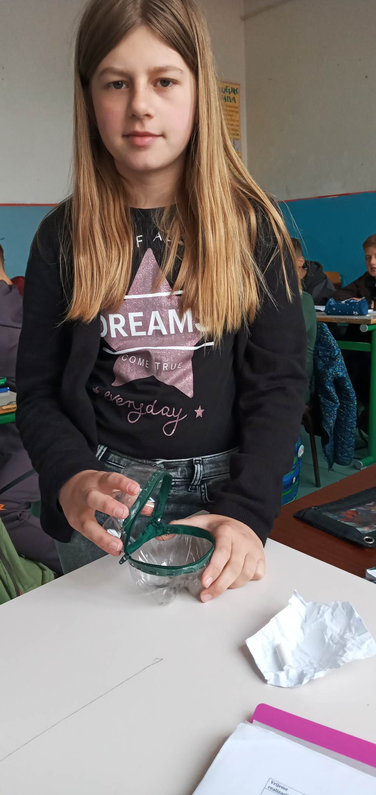
MARKIŠIĆ ADILA O.Š.,,HAJRO ŠAHMANOVIĆ,, PLAV MOJ ČUVAR GUMICA

Slide 2
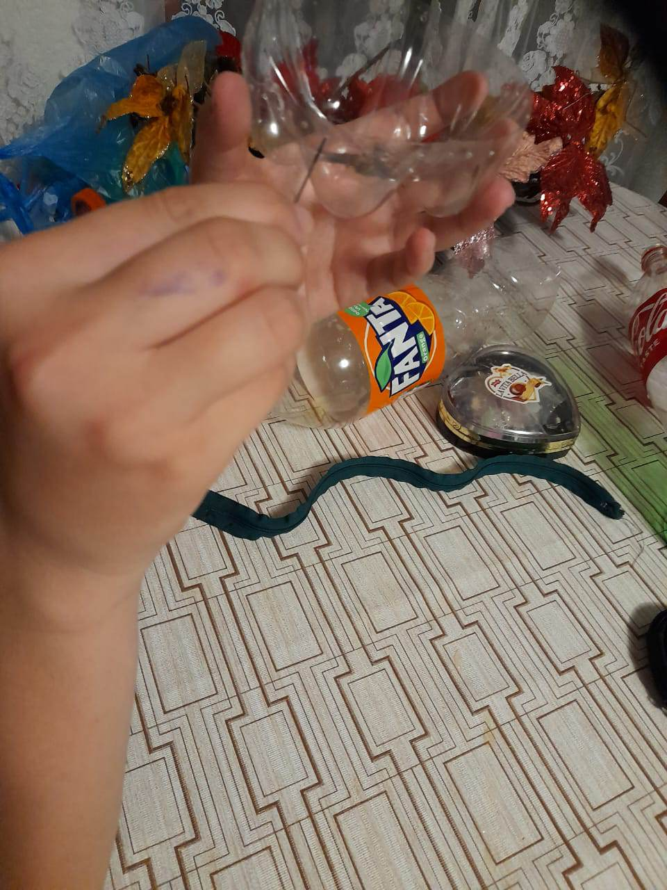
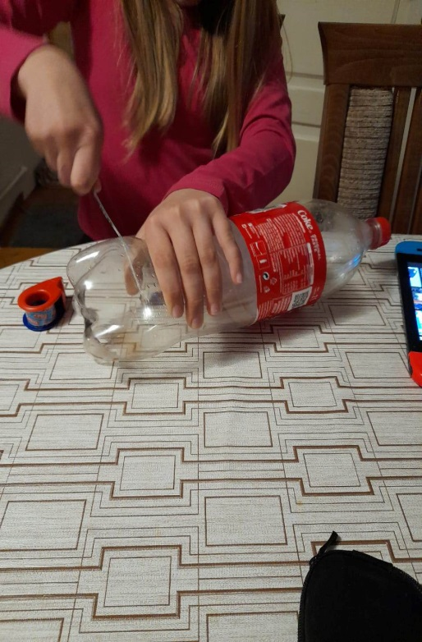
Potreban materijal plastična boca ,konac ,rajfešlus ,makaze i igla

Slide 3
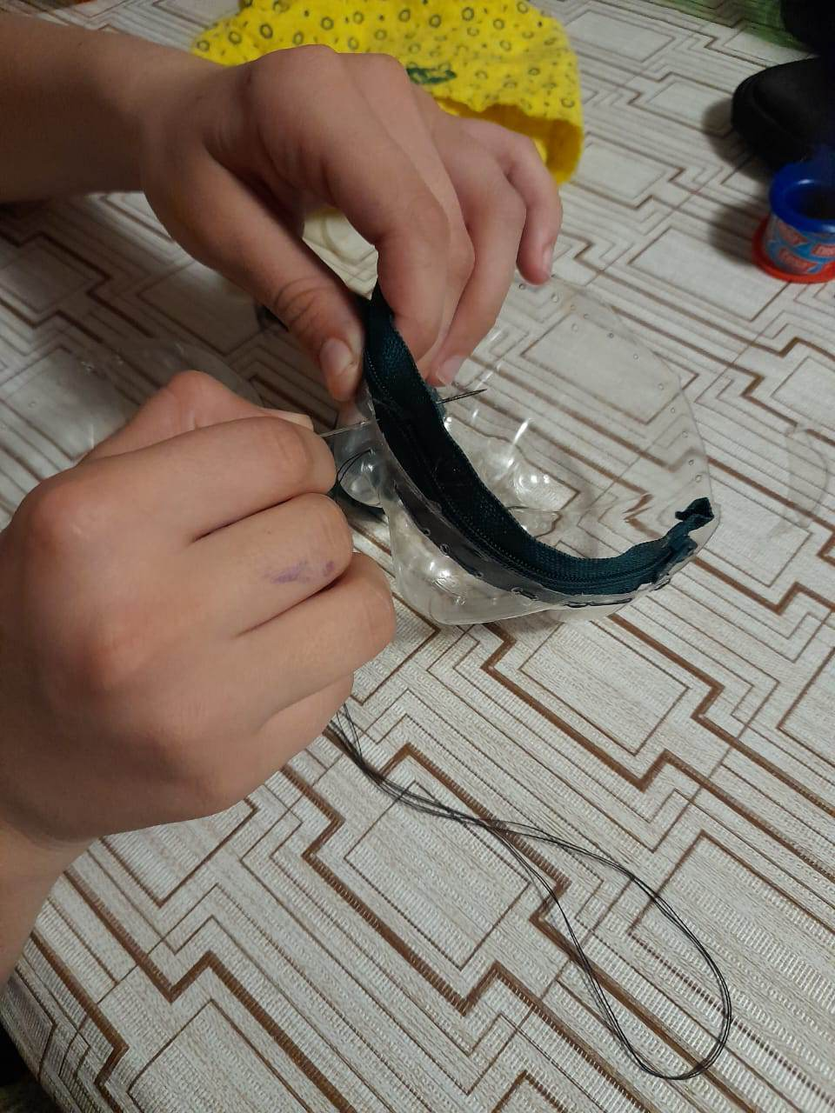
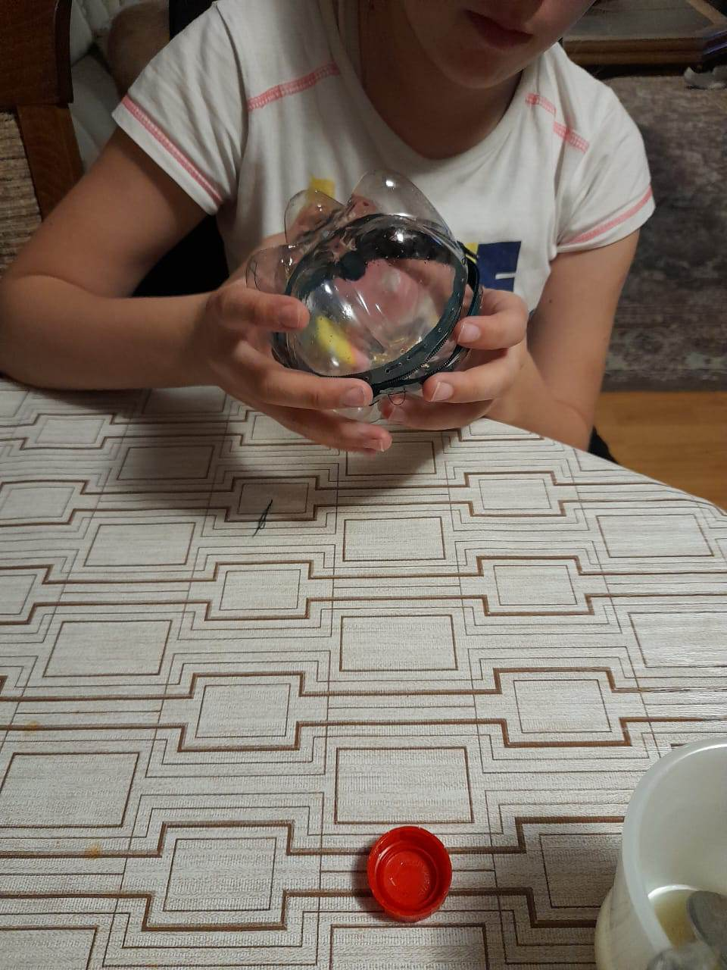
Malo sam rezala malo šila i moj proizvod je skoro gotov

Slide 4
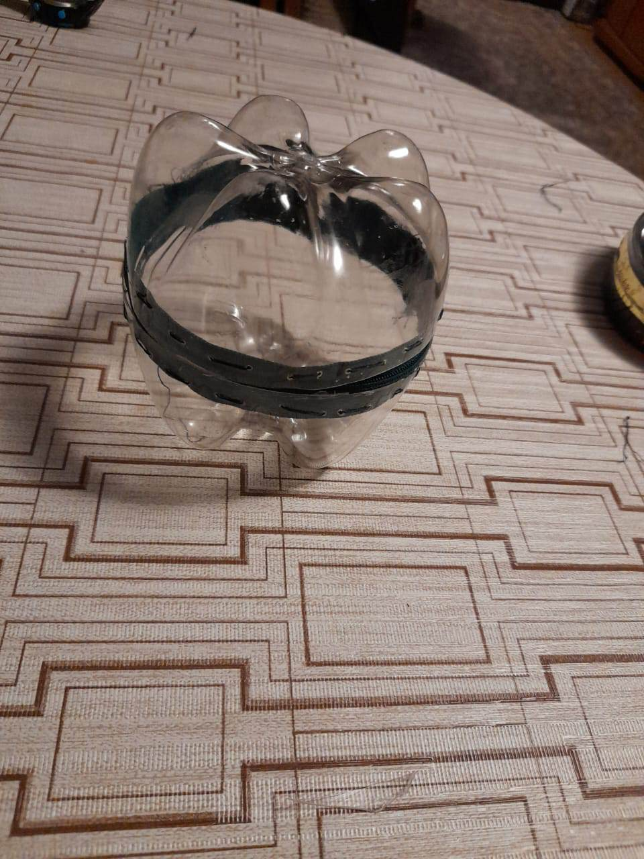
Veoma koristan proizvod,ja ću ga koristiti za moje gumice

